Slide 1
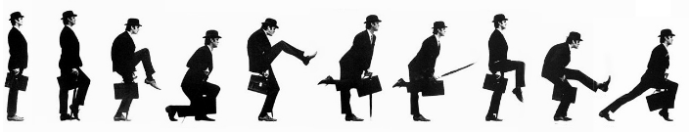
Python
pour le calcul scientifique
Chapitre 1
Introduction

Slide 2
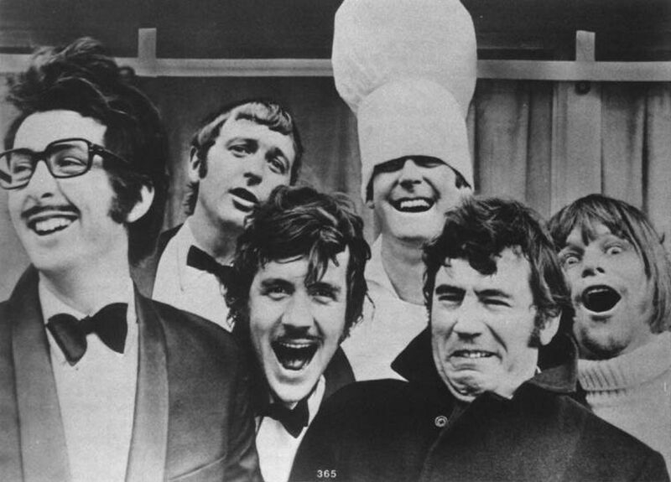
Python
Python est un langage de programmation objet et multiplateformes
Python est libre
Créé par Guido van Rossum
Hommage aux Monty Python
Python 3

Slide 3

Guido
There should be one -- and preferably only one -- obvious way to do it
il devrait exister une (et de préférence une seule) manière évidente de procéder ;
Although that way may not be obvious at first unless you're Dutch
même si cette manière n'est pas forcément évidente au premier abord, à moins que vous ne soyez Néerlandais ;

Slide 4
Python
Python est un langage de haut niveau mais simple
Python est interprété
Pas le plus rapide
Python favorise la programmation impérative structurée, fonctionnelle et orientée objet
Python 3.x
Grosses différences avec Python 2.x

Slide 5
Historique
Python 1.0 (Beta) : 1990
Python 1.5 : 1999
Python 2.0 : 2000
Unicode
Python 2.7 : 2010
Encore très utilisé
Python 3.0 : 2008
Rupture, pas de compatibilité descendante
Séparation de str et bytes, les str sont en Unicode par défaut
/ flottant
Booléens
Disparition de __init__.py
Python 3.5 : 2015

Slide 6
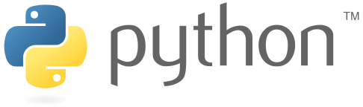
Python
Python est doté
d'un typage dynamique fort
d'une gestion automatique de la mémoire par ramasse-miettes
d'un système de gestion d'exception
Similaire à Perl et Ruby

Slide 7
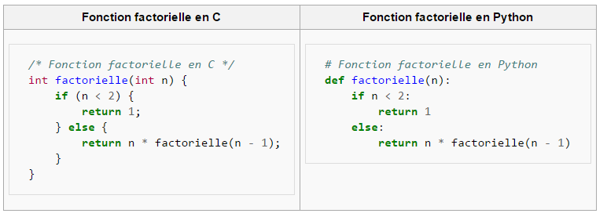
Exemple

Slide 8
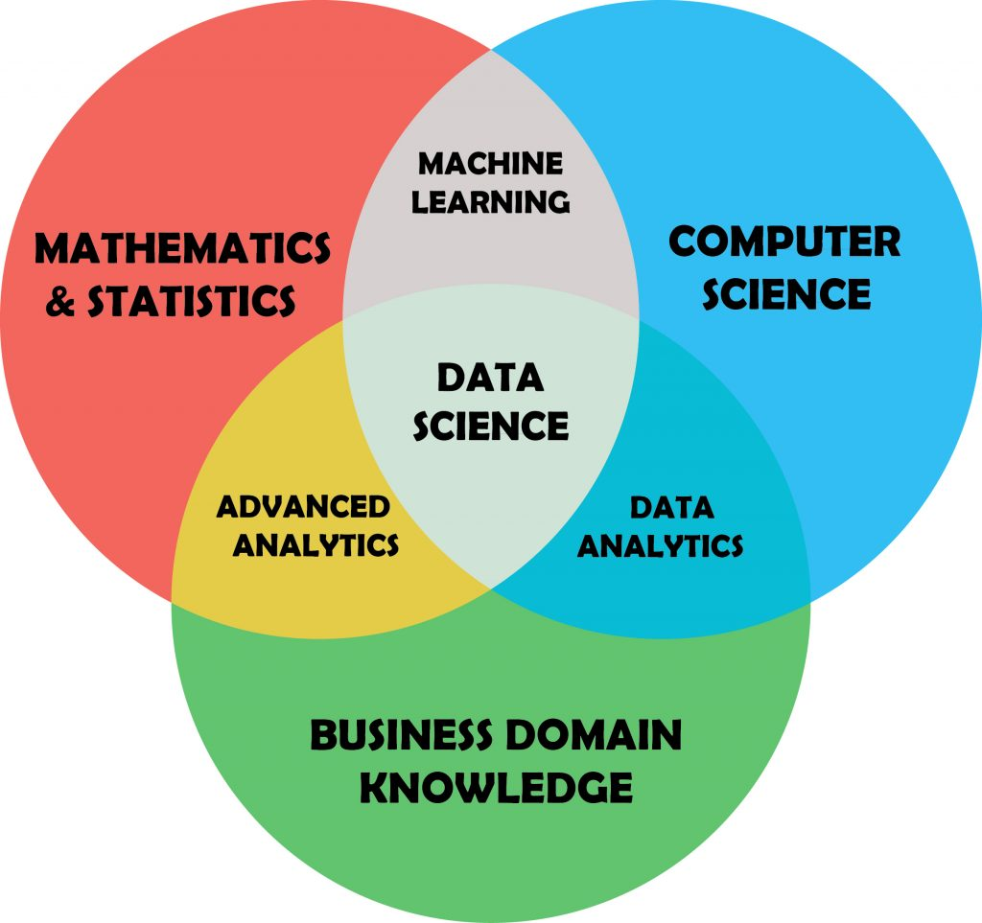

Slide 9
Wikipedia
La science des données est l'extraction de connaissance d'ensembles de données
Elle emploie des techniques et des théories tirées de plusieurs autres domaines plus larges :
des mathématiques, la statistique principalement, la théorie de l'information et la technologie de l'information, notamment le traitement de signal, des modèles probabilistes, l'apprentissage automatique, l'apprentissage statistique, la programmation informatique, l'ingénierie de données, la reconnaissance de formes et l'apprentissage, la visualisation, l'analytique prophétique, la modélisation d'incertitude, le stockage de données, …

Slide 10
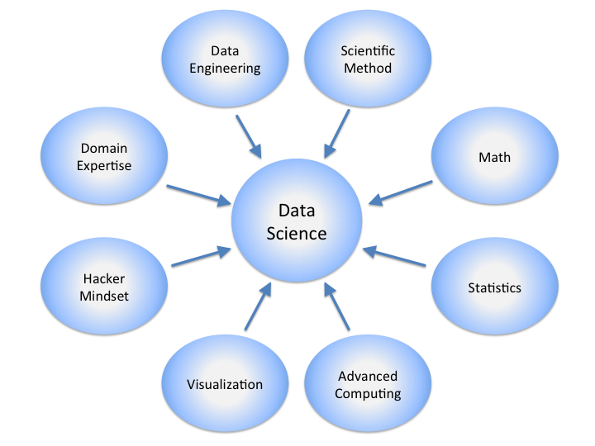
Data Science

